Slide 1
Treba li Hrvatskoj registar korisnika e-računa?

Slide 2
SADRŽAJ
FER i e-poslovanje
Pilotski projekt FER e-račun
Uloga registra korisnika e-računa
Sadržaj registra
Prototip registra na FER-u
Stručni skup o registru korisnika e-računa
Zaključak
2

Slide 3
FER I E-POSLOVANJE
Suradnja s privredom na području elektroničkog poslovanja
1999. - Ugovor o suradnji na razvoju elektroničke trgovine i umrežene ekonomije između Koncerna Agrokor i FER-ZTEL (voditelj: prof. Šehović)
14 godina suradnje s Koncernom Agrokor (voditelj: prof. Skočir)
2000. - suradnja sa Zavodom za platni promet (ZAP)
razrada koncepcije nacionalne Public Key Infrastructure (PKI)
implementacija pilotske PKI
2009. - projekt Norme u e-poslovanju (Naručitelj: Ministarstvo gospodarstva, voditelj: prof. Kalpić)
3

Slide 4
FER I E-POSLOVANJE
Znanstvena istraživanja
od 2001. do danas - znanstvenoistraživački projekt Umrežena ekonomija (MZOS, glavni istraživač: prof. Skočir)
Nastava
predmet Tehnologije el. poslovanja na diplomskom studiju
predmet El. poslovanje na poslijediplomskom studiju
velik broj predmeta na kojima se podučava oblikovanje baza podataka, razvoj aplikacija, XML, web-usluge, sigurnost informacijskih sustava…
4

Slide 5
PILOTSKI PROJEKT FER E-RAČUN
Studenti u sklopu diplomskog rada imaju priliku na FER-u raditi na izgradnji pilotskog sustava za e-račun i na sličnim temama vezanim za elektroničko poslovanje
mentori: Zoran Skočir i Boris Vrdoljak
ak/god. 2010/11. i 2011/12. - timski rad
CILJ: razviti interoperabilan sustav usklađen sa Specifikacijom elektroničkog računa koju je izdalo Povjerenstvo za e-Račun
ak/god. 2012/13. - rad u paru ili pojedinačni rad
5

Slide 6
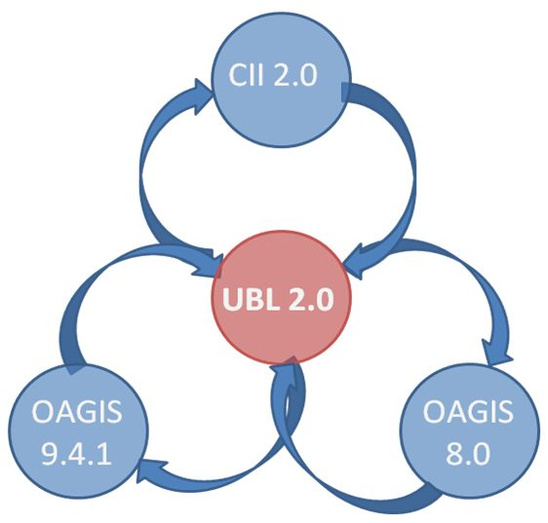
PILOTSKI PROJEKT FER E-RAČUN
Jedna od prvih realizacija norme CII 2.0 u Europi
370 mapiranih elemenata
Na ranijem CEN-ovom projektu mapirana su 93 osnovna elementa
Ak. godina 2012/13.
Transformacije:
CII 2.0 – UBL 2.0
ISO 20022 – UBL 2.0
Open e-PRIOR – instalacija i testiranje
6
Notes:
Posebno je naglašena norma CII 2.0 jer ju je preporučilo stručno povjerenstvo za e-račun pri Europskoj komisiji u svom završnom izvješću 2009. godine.

Slide 7
E-RAČUN - CILJEVI
E-račun donosi sljedeće:
Manji troškovi tiskanja i slanja računa poštom
Manje pogrješaka (pri prepisivanju)
Mogućnost brže naplate računa
Veći stupanj automatizacije poslovnih procesa
Ciljevi:
Povećati broj korisnika e-računa (trenutno ~ 2%)
Automatizirati proces razmjene e-računa
7

Slide 8
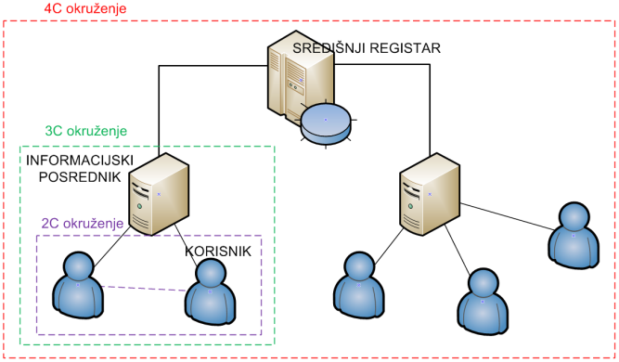
MODELI RAZMJENE E-RAČUNA
8

Slide 9
ULOGA REGISTRA
Daje mogućnost pretraživanja podataka o primateljima i pošiljateljima računa te njihovim informacijskim posrednicima
Omogućuje usmjeravanje elektroničkih računa
Automatizacija procesa razmjene e-računa
Povećava stupanj korištenja e-računa!
9

Slide 10
ULOGA REGISTRA
CEN CWA 16050 – A framework for the emerging network infrastructure of eInvoice service providers thoroughout Europe (2009.)
(4.8 Electronic ID’s – eInvoice addressing for routing)
IP treba pravovremeno upisati kontaktne informacije za svoje klijente u javni registar korisnika e-računa (nacionalni ili europski)
Međutim, klijent može zatražiti od svog IP-a da ne objavljuje kontaktne informacije o njemu ili da ne objavljuje neki određeni podatak.
10

Slide 11
ULOGA REGISTRA
CEN CWA 16050 (6.2 eInvoicing Address Registry)
MINIMALAN SADRŽAJ REGISTRA:
podatci o pošiljateljima i primateljima e-računa
podatci o njihovim informacijskim posrednicima
detalji i upute za slanje/primanje e-računa
Registar treba biti javno dostupan
povećava stupanj korištenja e-računa
registar kao reklama za registrirane korisnike e-računa
11

Slide 12
ULOGA REGISTRA
CEN CWA 16464-1
Electronic Invoicing – Part 1: Addressing and Routing (2012.)
Ključno je da se korisnicima e-računa i njihovim krajnjim točkama može pristupiti putem zajedničke infrastrukture registra (directory)
Registar može biti i distribuiran kao u projektu PEPPOL (Pan-European Public Procurement Online)
središnji registar usmjerava prema odgovarajućem podregistru koji sadrži adresu krajnje točke i ostale podatke o nekom korisniku
12

Slide 13
FUNKCIONALNOST REGISTRA
CEN CWA 16050 (6.2 eInvoicing Address Registry)
KORISNICI mogu pretraživati registar preko web-preglednika
INFORMACIJSKI POSREDNICI osvježavaju registar podatcima o svojim korisnicima
Poželjna funkcionalnost:
web-usluge za automatsko dohvaćanje podataka iz registra
sučelje za (što je moguće više automatiziran) unos podataka u registar za informacijske posrednike (uz kontrolu pristupa)
13

Slide 14
IDENTIFIKATORI
CEN CWA 16464-1
Electronic Invoicing – Part 1: Addressing and Routing (2012.)
- Omogućiti nastavak korištenja postojećih identifikatora poslovne razine, kao što su
porezni broj, IBAN, GS1 GLN…
- Podržati korištenje više shema za identifikatore
u Hrvatskoj
povezati registar korisnika e-računa s infrastrukturom OIB-a
dati mogućnost bilježenja i drugih identifikatora (GLN, MBG, IBAN…)
14

Slide 15
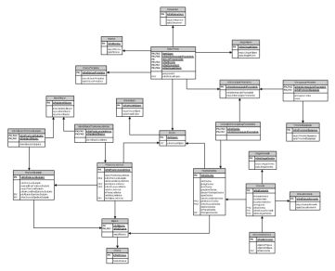
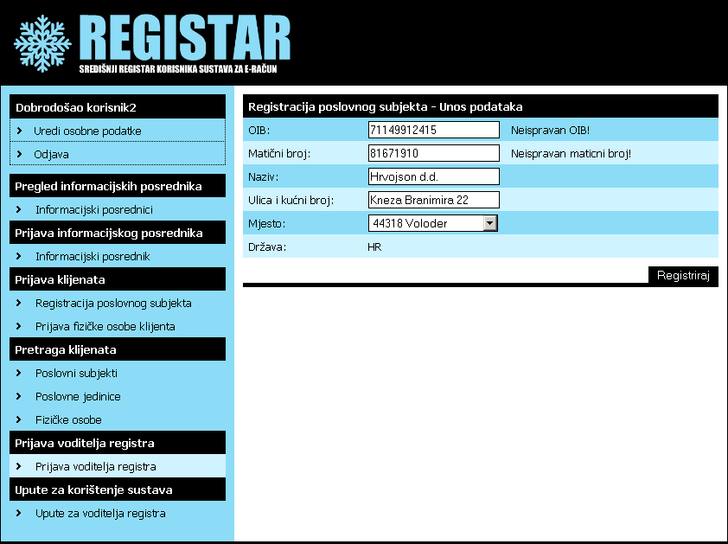
FER – PROTOTIP REGISTRA
Model podataka, baza podataka
Web-aplikacija za pristup registru
(implementiran je i registar informacijskog posrednika i odgovarajuća web-aplikacija)
Središnji registar – podatci o:
Korisnicima
Njihovim informacijskim posrednicima
Dokumentima (račun, narudžbenica, …)
Normama (UBL, OAGIS, …)
Datumima početka i završetka pretplate
Koji podatci su obavezni?

Slide 16
STRUČNI SKUP
FER, 16. studenog 2012.
Nazočno 60-ak ljudi:
Predstavnici tri ključna ministarstva
Predstavnici banaka
Predstavnici informacijskih posrednika
Predstavnici različitih informatičkih i ostalih poduzeća
Predstavnici akademske zajednice
Potreban je registar s minimalnim podatcima
Pitanje tko bi financirao registar ostaje otvoreno
16

Slide 17
STRUČNI SKUP
17

Slide 18
ZAKLJUČAK
Razvijen je prototip registra korisnika e-računa
Potaknuta diskusija o potrebi registra u RH
Registar doprinosi automatizaciji procesa razmjene e-računa
Pozitivno djeluje na povećanje udjela razmijenjenih e-računa
Registar s minimalnim skupom podataka perspektivno je potreban u RH
18

